Slide 1
Concept slider
LoRA Adaptors for Precise Control in Diffusion Models
2024 ETRI 동계인턴 권현경
Notes:
안녕하십니까, concept slider에 대하여 발표할 권현경입니다. 발표에서는 concept slider에 도달하기까지 diffusion model의 conditioned generation과 concept slider를 실행해본 점을 위주로 정리해보았습니다.

Slide 2
목차
논문 정리
접근 방식
방법
실험 결과
개선 방향
Notes:
목차는 다음과 같습니다. Diffusion model을 conditioned generation과 관련하여 정리한 뒤, concept slider 실험에 접근한 방식과 방법, 실험 결과와 개선 방향에 대하여 짧게 알아본 뒤 발표를 마치도록 하겠습니다.

Slide 3


논문 정리
①
③
Focus: Conditioned Generation
Nonequilibrium(2015)
DDPM(2020)
DDIM(2020)
$$≈$$
②
SDE(2021)
Improved DDPM(2021)
NCSN(2019)
⑥
$$≈$$
⑤
④
Concept slider(2023)
Classifier free guidance(2022)
Classifier guidance(2021)
Stable diffusion(2021)
Notes:
논문의 흐름은 다음과 같습니다. 지금까지 수식 유도를 하며 논문을 이해하는 과정을 거쳤다면 발표를 위하여 전체 수식 유도 과정이 아닌 핵심적인 수식과 앞 전 논문의 수식이 어떻게 사용되었는지 알아볼 수 있도록 정리해보았습니다. 물결 무늬로 된 논문들은 앞이나 뒤에 중심이 되는 논문들이 더 존재하나 생략했다는 뜻입니다. 또한 논문을 짧게 줄여 표현한 위의 표현이 논문 제목을 의미하지는 않습니다. 그러면 nonequilibrium부터 시작하겠습니다.

Slide 4
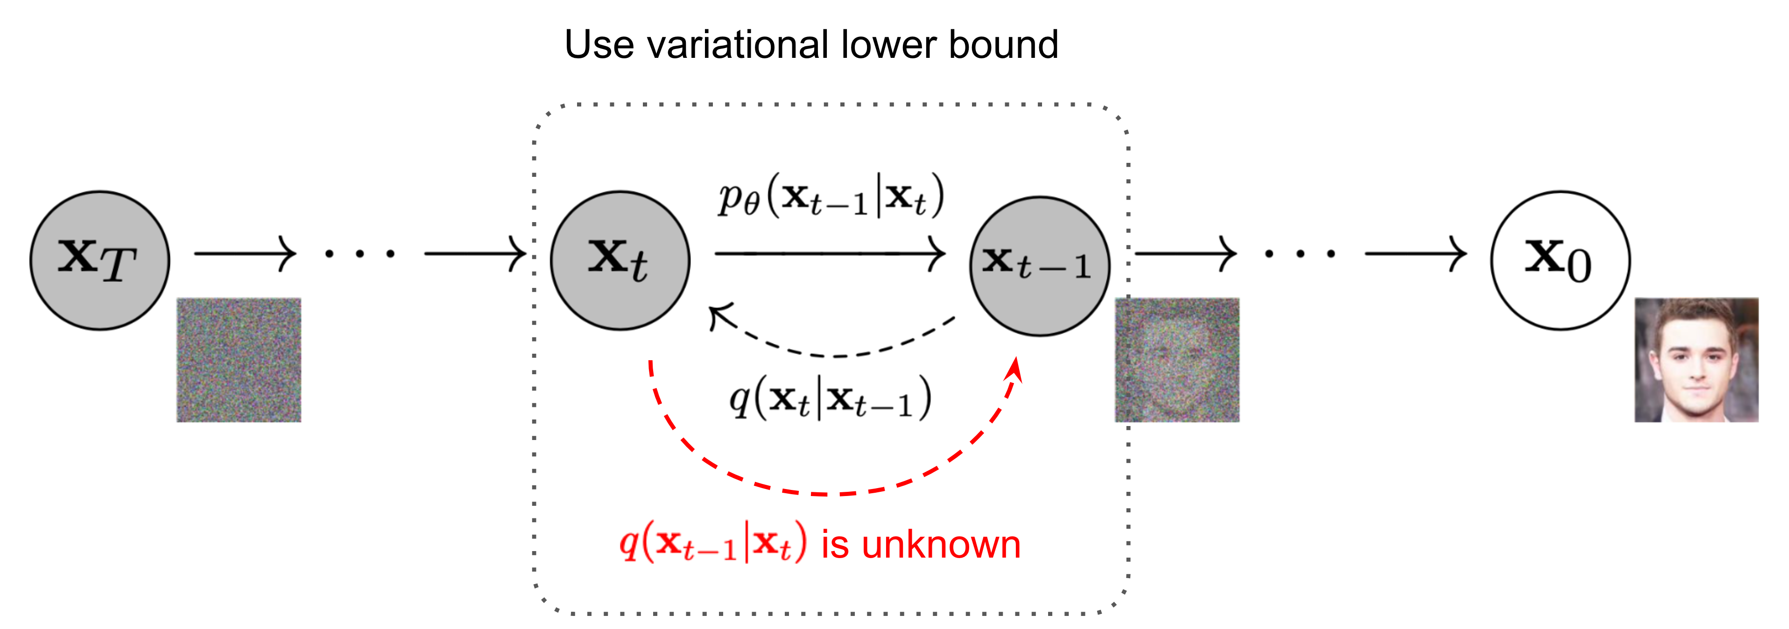
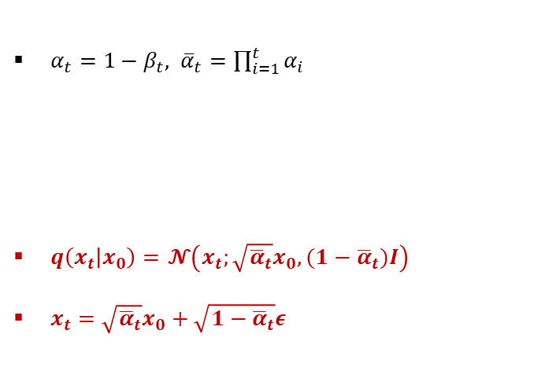
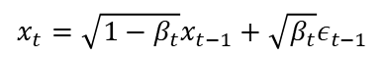
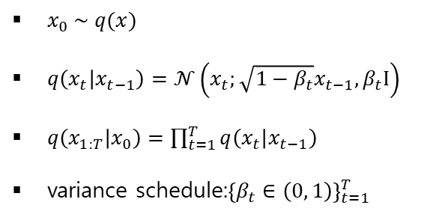
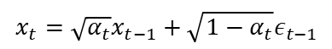
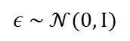
Nonequilibrium(2015)
DDPM(2020)
Reparameterization trick
Forward diffusion process
Forward diffusion process
$$x_{t}=\sqrt{1−β_{t}}x_{t−1}+\sqrt{β_{t}}ε_{t−1}$$
$α_{t}=1−β_{t}, {\overline{α}}_{t}=\prod_{i=1}^{t}{α_{i}}$
$q\left(x_{t} | x_{0}\right)=$ $𝓝\left(x_{t};\sqrt{{\overline{α}}_{t}}x_{0}, (1−{\overline{α}}_{t})Ι\right)$
$x_{t}=\sqrt{{\overline{α}}_{t}}x_{0}+\sqrt{1−{\overline{α}}_{t}}ε$
$x_{0} \sim q(x)$
$q\left(x_{t} | x_{t−1}\right)=𝒩\left(x_{t};\sqrt{1−β_{t}}x_{t−1}, β_{t}Ι\right)$
$q\left(x_{1:T} | x_{0}\right)=\prod_{t=1}^{T}{q\left(x_{t} | x_{t−1}\right)}$
variance schedule:${\left\{β_{t}∈\left(0, 1\right)\right\}}_{t=1}^{T}$
$$ε \sim 𝒩(0, Ι)$$
$$x_{t}=\sqrt{α_{t}}x_{t−1}+\sqrt{1−α_{t}}ε_{t−1}$$
$=$ $\sqrt{α_{t}}(\sqrt{α_{t−1}}x_{t−2}+\sqrt{1−α_{t−1}}ε_{t−2})+\sqrt{1−α_{t}}ε_{t−1}$
$=$ $\sqrt{α_{t}α_{t−1}}x_{t−2}+\sqrt{1−α_{t}α_{t−1}}{\overline{ε}}_{t−2}= ⋯=\sqrt{{\overline{α}}_{t}}x_{0}+\sqrt{1−{\overline{α}}_{t}}$
Notes:
Diffusion model은 gaussian noise를 통해 image에 noise를 점진적으로 더하고 최종적으로 gaussian noise 형태를 만든 뒤, noise를 가한 과정을 활용함으로써 noise를 제거하여 image를 복구하거나 생성하는 model입니다.
위의 slide는 nonquilibrium 논문의 표현을 DDPM 논문에서 forward diffusion process, 즉 image에 noise를 가하는 과정에 어떻게 가공하여 사용하였는지를 보여주고 있습니다.
ppt의 수식이 너무 많으므로 아래의 이미지와 붉은 글씨 위주로 살펴본 뒤 전체 수식이 아닌 말로 대체하도록 하겠습니다.
우선 x_0는 이미지 원본을, x_t는 t번만큼 image에 gaussian noise를 가한 이미지라고 보시면 됩니다. 이때, nonequilibrium에서는 t_1번째 noise를 가한 이미지가 주어졌을 때 t번째 noise를 가한 이미지에 대한 확률분포를 구하고자 하였습니다. 즉, noise를 가하는 과정을 기억하는 것입니다.
이때, noise를 가하는 timestep t가 매우 길 경우, noise를 가하는 정도의 variance schedule이 매우 작아지게 됩니다. 각각의 timestep에서의 변화가 작고 forward process의 분포가 gaussian 분포임을 안다면 noise에서 image를 생성하는 reverse proces의 분포 또한 gaussian 분포입니다.
이때, DDPM에서는 noise를 timestep을 더욱 유연하게 조절하고자 alpha값을 등장시켜 x_0에서 x_t로의 확률분포를 구하였습니다. Gaussian distributio은 reparameterization trick을 많이 사용하는데 위의 x_t에 대한 수식이 뒤에 또 등장합니다.
이때, beta로 먼저 수식을 유도한 뒤, alpha로 치환하는 편이 수식이 더 깔끔해지므로 alpha가 등장한 것이 아닐까 싶습니다.

Slide 5

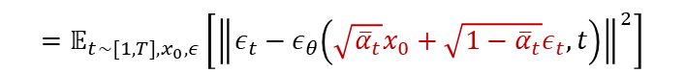
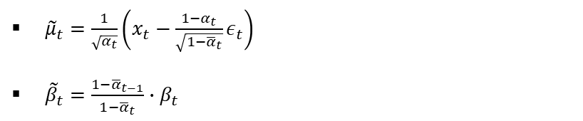
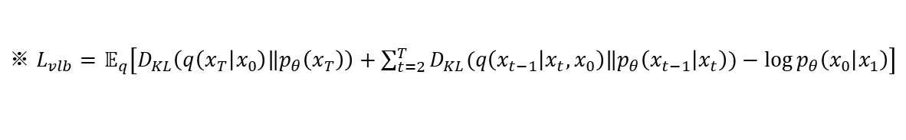
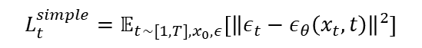
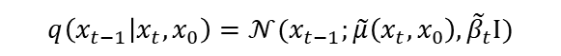
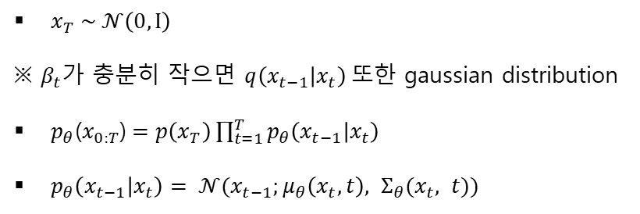

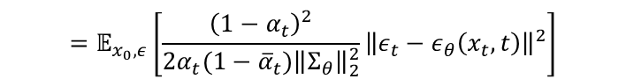

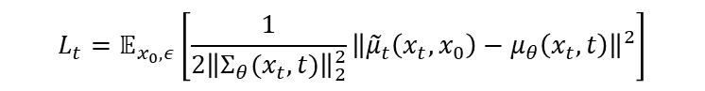

DDPM(2020)
※$x_{0}에$ 의해 conditioned → tractable
$$q\left(x_{t−1} | x_{t}, x_{0}\right)=𝒩(x_{t−1};\tilde{μ}\left(x_{t}, x_{0}\right),{\tilde{β}}_{t}Ι)$$
Reverse diffusion process
${\tilde{μ}}_{t}=\frac{1}{\sqrt{α_{t}}}\left(x_{t}−\frac{1−α_{t}}{\sqrt{1−{\overline{α}}_{t}}}ε_{t}\right)$
${\tilde{β}}_{t}=\frac{1−{\overline{α}}_{t−1}}{1−{\overline{α}}_{t}}∙β_{t}$
$x_{T} \sim 𝒩\left(0, Ι\right)$
※ $β_{t}가$ 충분히 작으면 $q\left(x_{t−1} | x_{t}\right) 또$한 gaussian distribution
$p_{θ}$($x_{0:T}$)$=p\left(x_{T}\right)\prod_{t=1}^{T}{p_{θ}\left(x_{t−1} | x_{t}\right)}$
$p_{θ}\left(x_{t−1} | x_{t}\right)= 𝒩(x_{t−1};μ_{θ}\left(x_{t}, t\right), Σ_{θ}(x_{t}, t))$
$$L_{t}=𝔼_{x_{0}, ε}\left[\frac{1}{2{\left\|Σ_{θ}(x_{t}, t)\right\|}_{2}^{2}}{\left\|{\tilde{μ}}_{t}\left(x_{t}, x_{0}\right)−μ_{θ}\left(x_{t}, t\right)\right\|}^{2}\right]$$
$$L_{t}^{simple}=𝔼_{t\sim [1, T],x_{0}, ε}\left[{\left\|ε_{t}−ε_{θ}\left(x_{t}, t\right)\right\|}^{2}\right]$$
$$=𝔼_{t\sim [1, T],x_{0}, ε}\left[{\left\|ε_{t}−ε_{θ}\left(\sqrt{{\overline{α}}_{t}}x_{0}+\sqrt{1−{\overline{α}}_{t}}ε_{t}, t\right)\right\|}^{2}\right]$$
$$=𝔼_{x_{0}, ε}\left[\frac{{\left(1−α_{t}\right)}^{2}}{2{α_{t}(1−{\overline{α}}_{t})\left\|Σ_{θ}\right\|}_{2}^{2}}{\left\|ε_{t}−ε_{θ}\left(x_{t}, t\right)\right\|}^{2}\right]$$
$$L_{vlb}=𝔼_{q(x_{0:T})}\left[\log{\frac{q\left(x_{1:T} | x_{0}\right)}{p_{θ}(x_{0:T})}}\right]≥−𝔼_{q(x_{0})}\log{p_{θ}(x_{0})}$$
${※ L}_{vlb}=$ $𝔼_{q}\left[D_{KL}\left(q\left(x_{T} | x_{0}\right)\left\|p_{θ}\left(x_{T}\right)\right.\right)+\sum_{t=2}^{T}{D_{KL}(q\left(x_{t−1} | {x_{t}, x}_{0}\right)\left\|p_{θ}\left(x_{t−1} | x_{t}\right)\right.)}−\log{p_{θ}\left(x_{0} | x_{1}\right)}\right]$
$$L_{T}$$
$$L_{t}$$
$$L_{0}$$
Notes:
Image에 noise를 주었다면 이제 이미지의 noise를 제거할 차례입니다. 충분한 표준정규분포로 수렴하는 noise를 주었기에 x_대문자 t의 이미지는 표준정규분포에서 sampling하였다고 볼 수 있습니다. 이때, noise를 제거할 때의 reverse process q에 대한 수식을 앞서 noise를 추가할 때의 p에 대한 수식을 x_0라는 image에서 시작하였다는 condition을 넣어주며 Baye’s rule을 사용해줌으로써 표현해줄 수 있습니다. 이후 KL-divergence 등을 사용하여 loss function을 구해주면 위의 L_vlb와 같으며 L_vlb의 계수를 생략하는 L_simpl에 해당합니다.
앞의 x_t에 대한 reparameterizaiton이 붉은 글씨로 사용되었습니다.
설명이 너무 길었지만 줄이자면 noise를 주던 과정을 학습하여 noise를 제거하는 과정에 사용하여 image를 복구 또는 생성한다고 보시면 됩니다.
이때, DDPM은 noise를 주는 schedule과 관련된, diffusion rate를 학습될 수 있는 parameter로 설정할 수 있지만 실험 결과의 큰 차이가 없다는 점, 더 효율적인 점을 감안하여 상수로 설정해준 뒤 실험을 진행하였습니다.

Slide 6
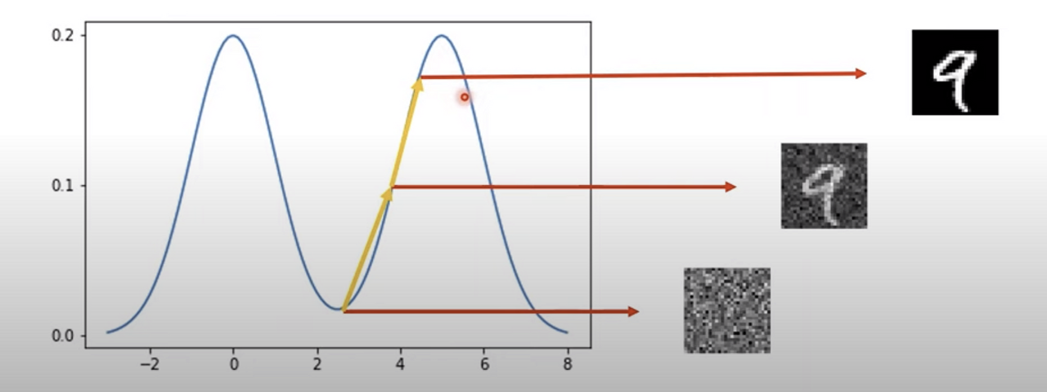
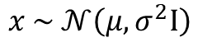
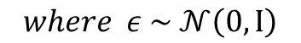
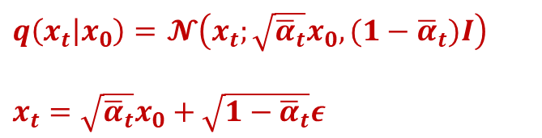
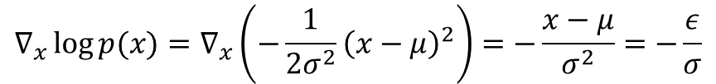
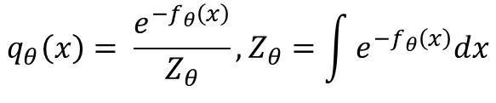
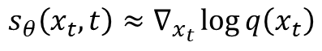
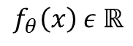
NCSN(2019)
$q\left(x_{t} | x_{0}\right)=$ $𝓝\left(x_{t};\sqrt{{\overline{α}}_{t}}x_{0}, (1−{\overline{α}}_{t})Ι\right)$
$$x_{t}=\sqrt{{\overline{α}}_{t}}x_{0}+\sqrt{1−{\overline{α}}_{t}}ε$$
$$q_{θ}\left(x\right)= \frac{e^{−f_{θ}\left(x\right)}}{Z_{θ}}, Z_{θ}=\int{e^{−f_{θ}\left(x\right)}dx}$$
$$f_{θ}\left(x\right) ε ℝ$$
$$s_{θ}\left(x_{t}, t\right)≈∇_{x_{t}}\log{q\left(x_{t}\right)}$$
$$x \sim 𝒩\left(μ, σ^{2}Ι\right)$$
$$∇_{x}\log{p(x)}=∇_{x}\left(−\frac{1}{2σ^{2}}{\left(x−μ\right)}^{2}\right)=−\frac{x−μ}{σ^{2}}=−\frac{ε}{σ}$$
$$where ε \sim 𝒩\left(0, Ι\right)$$
$$s_{θ}\left(x_{t}, t\right)≈∇_{x_{t}}\log{q\left(x_{t}\right)=𝔼_{q(x_{0}) }\left[∇_{x_{t}}q\left(x_{t} | x_{0}\right)\right]=𝔼_{q(x_{0})}\left[−\frac{ε_{θ}\left(x_{t}, t\right)}{\sqrt{1−{\overline{α}}_{t}}}\right]=−\frac{ε_{θ}\left(x_{t}, t\right)}{\sqrt{1−{\overline{α}}_{t}}}}$$
Notes:
여기서 DDPM 이전의 논문, NCSN을 알아본 뒤 넘어가도록 하겠습니다. NCSN은 energy based model을 추론하는 과정에서 나타난 모델입니다. 이 energy-based model이라 함은 확률 모델을 추론할 때 등장하는 모델입니다. 구하고자 하는 모델 q가 있다면 이를 접근 가능한 모델 f(x)를 통해 표현하고자 합니다. 이때, normalizing constant인 Z를 구하기 매우 까다로워 지므로 energy based model의 분포를 x로 미분함으로서 Z에 대한 term을 없애주고자 합니다. 이때, 위의 확률 분포 그림을 보시면 확률 분포의 기울기, score를 통해 가장 그럴듯한 image를 찾음을 확인할 수 있습니다. 확률 분포에서의 gradient descent를 적용했다고 보시면 편합니다.
이를 저희가 구하고자 하는 데이터의 확률분포가 평균이 뮤, 분산이 sigma 제곱인 정규분포를 따른다고 할 경우 앞서 살펴본 reparameterization trick을 사용하여 delta log p_x를 나타내고 이를 적용하여 앞서 살펴본 Nonequilibrium, DDPM에서 적용된 alpha와 epsilon값을 적용한 아래의 score function이 사용되게 됩니다. 이때, 밑의 score function의 붉은 글씨는 뒤에 또 다시 사용됩니다.

Slide 7
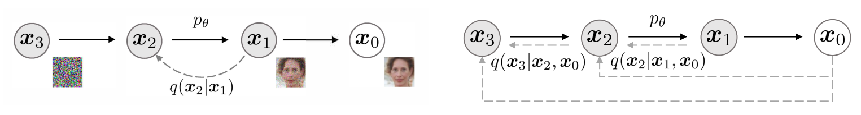
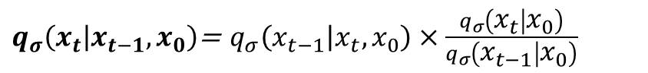
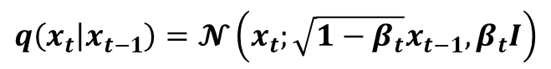
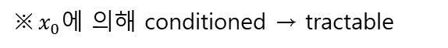
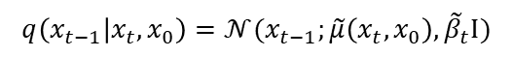
DDIM(2020) : deterministic, non-Markovian process
$$q\left(x_{t} | x_{t−1}\right)=𝓝\left(x_{t};\sqrt{1−β_{t}}x_{t−1}, β_{t}Ι\right)$$
$q_{σ}\left(x_{t} | x_{t−1},x_{0}\right)$= $q_{σ}\left(x_{t−1} | x_{t},x_{0}\right)×\frac{q_{σ}\left(x_{t} | x_{0}\right)}{q_{σ}\left(x_{t−1} | x_{0}\right)}$
※$x_{0}에$ 의해 conditioned → tractable
$$q\left(x_{t−1} | x_{t}, x_{0}\right)=𝒩(x_{t−1};\tilde{μ}\left(x_{t}, x_{0}\right),{\tilde{β}}_{t}Ι)$$
★ Sampling 과정에서 $x_{t}인$ noised image가 모두 $x_{0}에$ 조건화된 sampling
→ latent space에서의 interpolation이 유의미한 semantic interpolation으로 이어질 수 있음
Notes:
이후 DDIM이 등장합니다. DDIM은 DDPM이 markovian process인 것을 non-markovian process로 일반화하여 여러가지 장점을 만들어냅니다. 줄이자면 기존의 DDPM은 noise로부터 image를 복구하는 과정에는 x_0로 condition으로 주지만 image에 noise를 가할 때는 x_0의 conditio을 주지 않고 stochastic하게 noise를 가해주었습니다. DDIM의 경우 noise를 가해줄 때에도 x_0의 condition을 고정적으로 넣어줌으로써 image에 noise를 가하고 제거할 때 모두 고정적으로 x_0로 조건화되도록 만들어주었습니다.
이는 한 이미지에 deterministic한 결과를 만들어주게하며 noise를 제거하는 step 수를 quality를 크게 손상하지 않으며 줄이게 만들어주었습니다. 무엇보다도 conditioned generatio관점에서 이미지의 생성이 deterministic하기에 latent space에서 stylegan처럼 유의미한 interepolation을 진행할 수 있음을 보여주었습니다.

Slide 8
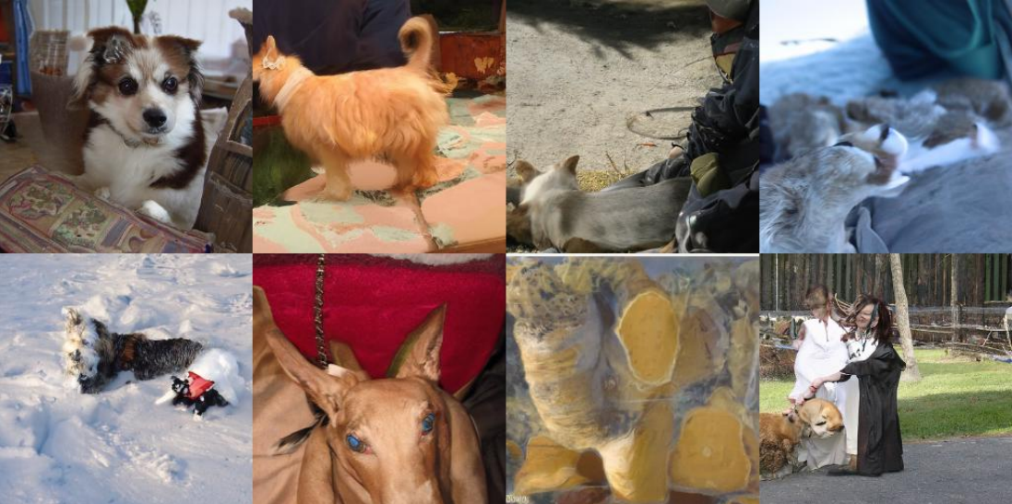
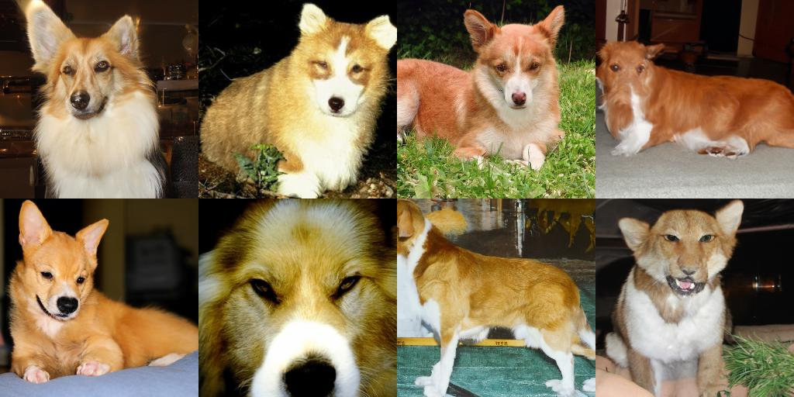
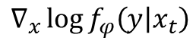
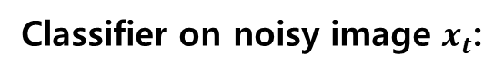
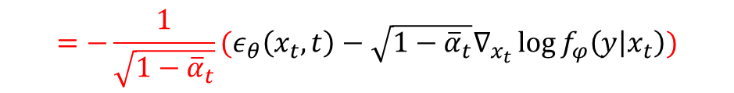
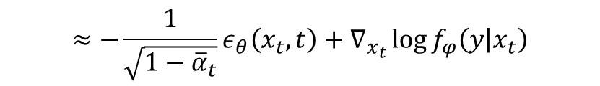
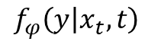
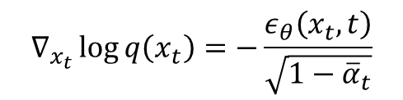
Classifier guidance(2021)
Classifier on noisy image $x_{t}$:
$$f_{φ}\left(y | x_{t}, t\right)$$
Use gradients
$$∇_{x}\log{f_{φ}\left(y | x_{t}\right)}$$
at noise prediction
$$∇_{x_{t}}\log{q\left(x_{t}\right)=−\frac{ε_{θ}\left(x_{t}, t\right)}{\sqrt{1−{\overline{α}}_{t}}}}$$
$$∇_{x_{t}}\log{q\left(x_{t}, y\right)=∇_{x_{t}}\log{q\left(x_{t}\right)+∇_{x_{t}}\log{q\left(y | x_{t}\right) }}}$$
$$≈−\frac{1}{\sqrt{1−{\overline{α}}_{t}}}ε_{θ}\left(x_{t}, t\right)+∇_{x_{t}}\log{f_{φ}\left(y | x_{t}\right)}$$
$${{\overline{ε}}_{θ}\left(x_{t}, t\right)=ε}_{θ}\left(x_{t}, t\right)−\sqrt{1−{\overline{α}}_{t}}{ω∇}_{x_{t}}\log{f_{φ}\left(y | x_{t}\right)}$$
$$=−\frac{1}{\sqrt{1−{\overline{α}}_{t}}}{(ε}_{θ}\left(x_{t}, t\right)−\sqrt{1−{\overline{α}}_{t}}∇_{x_{t}}\log{f_{φ}\left(y | x_{t}\right))}$$
$${{\overline{ε}}_{θ}\left(x_{t}, t\right)=ε}_{θ}\left(x_{t}, t\right)−\sqrt{1−{\overline{α}}_{t}}∇_{x_{t}}\log{f_{φ}\left(y | x_{t}\right)}$$
Notes:
그리고 이후 classifier guidanc에서 이미지에 조건화를 진행합니다. 이때는 classifier를 따로 학습함으로써 이미지의 조건 y에 대한 gradient를 DDPM이 noise를 가하는 gradient 값에 반영해줌으로써 conditioning을 진행하였습니다. 하지만 classifier를 매번 다시 학습해야하며 pipelin이 복잡해진다는 단점이 존재하였습니다. 붉은 글씨의 경우 앞서 NCSN에서 살펴본 score functio을 구할 때 등장한 수식입니다. 오메가의 경우 조건의 세기를 얼마나 강하게 할 것인지 조절할 수 있게 해줍니다.

Slide 9
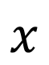
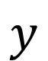
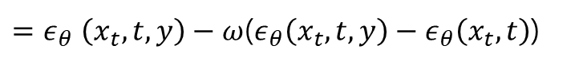
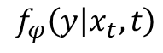
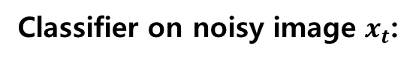

Classifier free guidance(2022)
Classifier on noisy image $x_{t}$:
$$f_{φ}\left(y | x_{t}, t\right)$$
$$x$$
$$y$$
Unconditional denoising diffusion model: $p_{θ}(x)$
(parameterized through $ε_{θ}(x_{t}, t, y=∅)$
Conditional denoising diffusion model: $p_{θ}\left(x | y\right)$
(parameterized through $ε_{θ}(x_{t}, t, y)$
$∇_{x_{t}}\log{p\left(y | x_{t}\right)=∇_{x_{t}}\log{p\left(x_{t} | y\right)−∇_{x_{t}}\log{q\left(x_{t}\right) }}}$+ $∇_{x_{t}}\log{q\left(y\right) }$
$$≈−\frac{1}{\sqrt{1−{\overline{α}}_{t}}}(ε_{θ}\left(x_{t}, t, y\right)−ε_{θ}\left(x_{t}, t\right))$$
$$∇_{x_{t}}\log{q\left(x_{t}\right)=−\frac{ε_{θ}\left(x_{t}, t\right)}{\sqrt{1−{\overline{α}}_{t}}}}$$
$${{\overline{ε}}_{θ}\left(x_{t}, t, y\right)=ε}_{θ}\left(x_{t}, t, y\right)−\sqrt{1−{\overline{α}}_{t}}{ω∇}_{x_{t}}\log{p\left(y | x_{t}\right)}$$
${=ε}_{θ}\left(x_{t}, t, y\right)−ω$($ε_{θ}\left(x_{t}, t, y\right)−ε_{θ}\left(x_{t}, t\right)$)
$${{\overline{ε}}_{θ}\left(x_{t}, t\right)=ε}_{θ}\left(x_{t}, t\right)−\sqrt{1−{\overline{α}}_{t}}{ω∇}_{x_{t}}\log{f_{φ}\left(y | x_{t}\right)}$$
$$= \left(ω+1\right)ε_{θ}\left(x_{t}, t, y\right)−ωε_{θ}\left(x_{t}, t\right)$$
Notes:
따라서 guidance를 classifier를 별도로 학습하지 diffusion model 내부에서 자체적으로 진행하기 위하여 classifier free guidance가 등장합니다. Classifier free guidance는 conditional diffusion model과 unconditional diffusion model의 세기를 조절함으로써 guidance를 제공합니다.
이때, 간단한 Baye’s rule과 앞서 살펴본 score functio으로 수식이 유도됨을 알 수 있습니다.
재미있는 점은 classifier guidance 논문을 open ai가 선보인 뒤 google brain에서 classifier guidance의 diffusion model이 좋아진 것이 아닌 classifier를 통한 학습으로 metric에 값이 높아지도록 학습하였다며 classifier free guidance를 선보였다는 점입니다. 뭔가 용호상박같지 않나요?

Slide 10
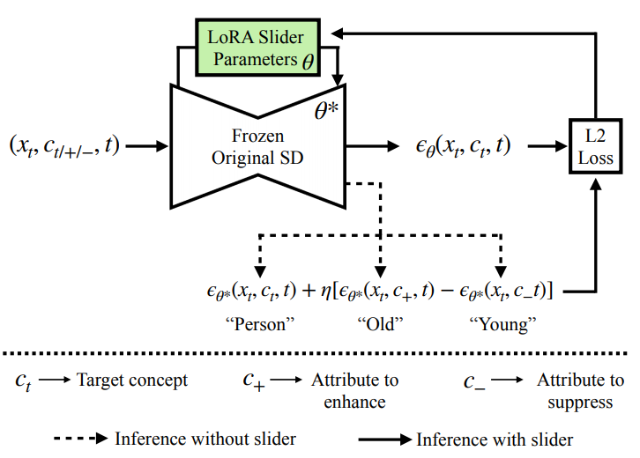
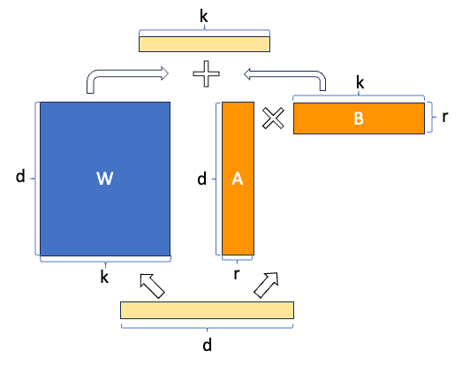
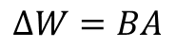
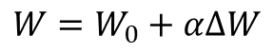
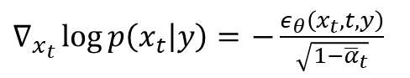
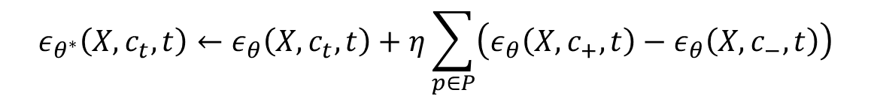

Concept slider(2023)
Low-Rank Adaptors
$$∆W=BA$$
$$W=W_{0}+α∆W$$
$$P_{θ^{∗}}\left(X | c_{t}\right)←P_{θ}\left(X | c_{t}\right){\left(\frac{P_{θ}\left(c_{+} | X\right)}{P_{θ}\left(c_{−} | X\right)}\right)}^{η}$$
$$∇\log{P_{θ}\left(X | c_{t}\right)}+η\left(∇\log{P_{θ}\left(X | c_{+}\right)}−∇\log{P_{θ}\left(X | c_{−}\right)}\right)$$
$∇_{x_{t}}\log{p\left(x_{t} | y\right)=}$ $−\frac{ε_{θ}\left(x_{t}, t, y\right)}{\sqrt{1−{\overline{α}}_{t}}}$
$$ε_{θ^{∗}}\left(X, c_{t}, t\right)←ε_{θ}\left(X, c_{t}, t\right)+η\left(ε_{θ}\left(X, c_{+}, t\right)−ε_{θ}\left(X, c_{−}, t\right)\right)$$
Disentanglement objective
$$ε_{θ^{∗}}\left(X, c_{t}, t\right)←ε_{θ}\left(X, c_{t}, t\right)+η\sum_{p∈P}{\left(ε_{θ}\left(X, c_{+}, t\right)−ε_{θ}\left(X, c_{−}, t\right)\right)}$$
Notes:
이후 classifier free guidance를 활용한 논문들을 거쳐 드디어 concept slider가 등장합니다. Concept slider는 diffusion model 자체를 학습하는 것이 아닌 low rank adaptor를 통한 또 다른 latent space를 활용하여 모델을 학습합니다.
논문을 짧게 줄이자면 효율적으로 conditioning을 진행하는 방법을 제공하였다고 볼 수 있습니다. 기존 stable diffusio의 model paramete를 고정하여 image quality를 손상시키지 않으며 low rank adaptor를 붙이는 방식으로 마치 레고 블록에 추가적인 블록을 쌓고 다양한 조건으로 학습시킨 블록을 원하는 조건에 따라 교체할 수 있도록 만들어주었습니다. 더 나아가 LoRA를 통해 얻은 latent space가 image의 애매모호한 조건들을 표현하는 데 효과적임을 보였습니다.
이때, c_T라는 target conditon을 고정한 채 c+라는 향상시키고자 하는 conditon과 c-라는 줄이고자 하는 condition을 함께 제공하게 됩니다. 참고로 image pair들을 넣어주는 concept slider 또한 소개되지만 뒤의 실험에서는 textual prompt만을 활용한 textual concept slider가 사용되었습니다.

Slide 11
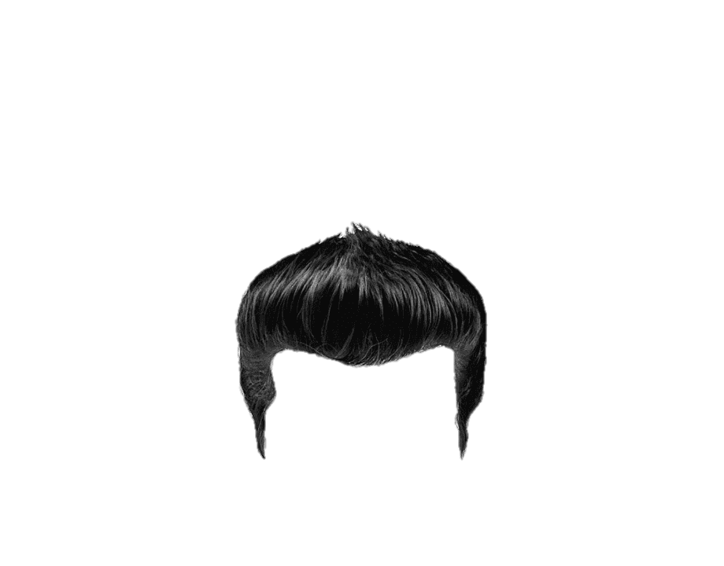


접근 방식
age (young ↔ old)
$$∇\log{P_{θ}\left(X | c_{t}\right)}+η\left(∇\log{P_{θ}\left(X | c_{+}\right)}−∇\log{P_{θ}\left(X | c_{−}\right)}\right)$$
Notes:
그렇다면 이제 concept slider까지의 흐름을 파악했으니 concept slider를 어떻게 바라보았는지 알아보겠습니다. Concept slider는 위의 곰돌이 그림처럼 age라는 target conditio을 주었을 때 positive condition을 old, negative condition을 young으로 줌으로써 나이가 들어감의, 말로 표현하기 미묘한 상태의 변화를 보여줄 수 있습니다.

Slide 12


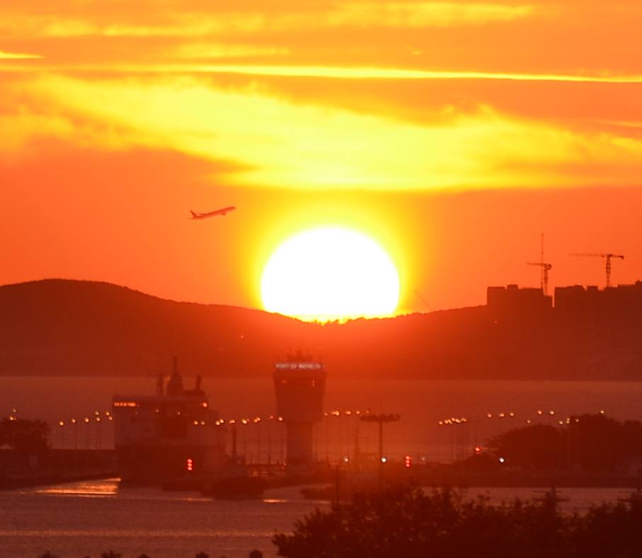
중간 개념을 표현할 수 있을까? (winter - summer 사이의 autumn, day - night 사이의 sunset)
sky (day ↔ night)
$$∇\log{P_{θ}\left(X | c_{t}\right)}+η\left(∇\log{P_{θ}\left(X | c_{+}\right)}−∇\log{P_{θ}\left(X | c_{−}\right)}\right)$$
Notes:
이전에 제가 이미지의 동적인 변화를 conditioning을 통해 알아보고 싶다고 말씀드렸던 적이 있습니다. 이때, image의 인물이 움직이는 것은 video generation 영역이므로 더욱 공부가 필요할 것 같아 생략하였지만 위의 그림을 다시 봐보도록 하겠습니다.
곰돌이가 컴퓨터를 보고 있으며 낮이 지나고 밤이 옵니다. 하지만 제가 생각한 낮과 밤은 반의관계인 young과 old와는 다른 concept이라고 생각하였습니다.
낮에서 밤으로 변화하는 경우 노을과 같은 중간상태가 존재하게 됩니다. 저는 모델이 중간 개념을 표현할 수 있을지 궁금증을 가지고 concept slider에 접근해보기로 하였습니다.

Slide 13
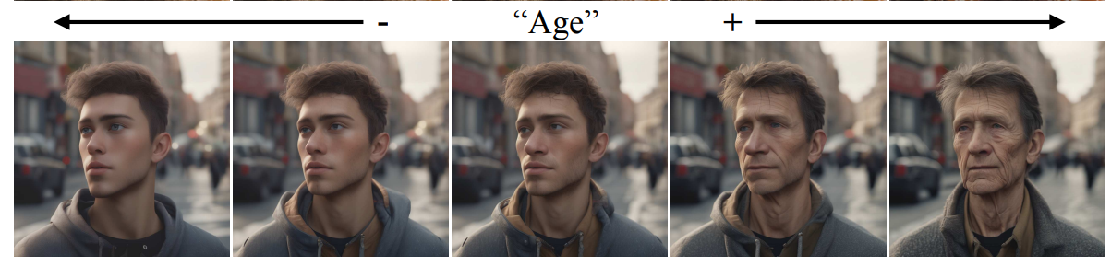
방법
Textual Concept Sliders (SD)
prompts.yaml
# - target: "male person" # what word for erasing the positive concept from
# positive: "male person, very old" # concept to erase
# unconditional: "male person, very young" # word to take the difference from the positive concept
# neutral: "male person" # starting point for conditioning the target
# action: "enhance" # erase or enhance
# guidance_scale: 4
# resolution: 512
# dynamic_resolution: false
# batch_size: 1
fix
Disentanglement: lora 학습 시 attribute로 설정
ex) attribute: “male, female”
Notes:
우선 model에서 논문에 사용된 이미지와 그와 관련된 condition prompt를 github에 주석으로 제공하였습니다. 만약 target인 male person을 점점 나이가 들어가게 생성하려면 targe을 그대로 둔 채, 조절할 concep을 positiv와 unconditional에 추가하게 됩니다. 또한 시작 point인 neutral은 github의 prompt에서 모두 targe과 동일하게 제공하였으며 action을 통해 positiv를 강조하고 uncontional을 제거할 지, positiv를 제거하고 unconditional을 강조할지 결정할 수 있습니다. 밑의 guidance_scale, resolution, dynamic_resolution, batch_size는 고정해둘 것이므로 설명을 생략하도록 하겠습니다.
또한 이미지의 조건을 변화하는 과정에서 targe의 인종이 변화하거나 성별이 변화하는 것 등을 방지하기 위하여 lora adaptor 학습시 disentanglement를 제공하고자 attribute를 설정합니다. 예시로 성별 변환을 막고자 하는 경우 attribute로 ‘male, female’을 사용하게 됩니다.

Slide 14
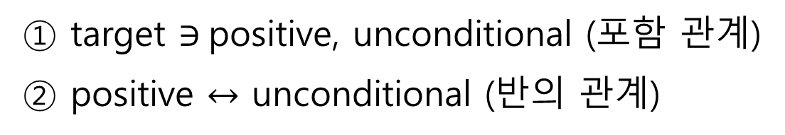
male person
unconditional$(c_{t})$
unconditional(𝒄_𝒕)
male person, very young
positive$(c_{+})$
positive(𝒄_+)
male person, very old
Target$(c_{t})$
Target(𝒄_𝒕)
male person
male person, very old
male person, very young
interpolation
① target $∋$positive, unconditional (포함 관계)
② positive $↔$ unconditional (반의 관계)
Notes:
제가 도식화한 target과 positive, unconditional의 관계는 다음과 같습니다. Postivie와 negative의 경우 논문에서는 매번 생성하는 이미지에 드러나게 하기 위하여 target에 포함되는 관계를 택하였습니다. 또한 positive와 unconditional은 차이를 극대화하고자 의미가 반대되는 반의 관계를 택하였습니다.
그렇다면 위의 latent space가 존재할 경우, 다음과 같이 학습을 진행하며 미묘한 차이를 표현하고자 하고 위의 latent vector에 interpolation을 진행하여 conditon을 진행한 image를 제공할 수 있습니다.

Slide 15
season
winter
unconditional$(c_{t})$
unconditional(𝒄_𝒕)
season, summer
positive$(c_{+})$
positive(𝒄_+)
season, winter
Target$(c_{t})$
Target(𝒄_𝒕)
season
summer
① autumn
⑴
⑵
② autumn
⑶
① target $∋$positive, unconditional (포함 관계)
② positive $↔$ unconditional (반의 관계)
Notes:
그렇다면 이를 summer와 winter에 적용해보도록 하겠습니다. 실험 전 제가 생각한 summe와 winter의 관계는 다음과 같습니다. Season이라는 계절 개념 안에 포함되며 이 곳 어딘가에 가을이라는 개념이 존재할 것입니다. 그렇다면 summer에서 winter로 가는 latent vector 사이에 존재할 것인지, 두번 거쳐서 가야할 것인지, 유연하게 가을을 통과해서 갈 것인지 세가지 가능성에 대하여 생각해볼 수 있습니다.

Slide 16
seasonslider1
seasonslider5
seasonslider3
target: "season"
positive: "season, winter"
unconditional: "season, summer"
neutral: "season"
action: "enhance”
attributes: .
target: "season, autumn"
positive: "season, winter"
unconditional: "season, summer"
neutral: "season, autumn"
action: "enhance”
attributes: .
seasonslider2
seasonslider4
target: "season"
positive: "season, winter"
unconditional: "season, summer"
neutral: "season"
action: "erase”
attributes: .
seasonslider6
target: "season, autumn"
positive: "season, winter"
unconditional: "season, summer"
neutral: "season, autumn"
action: "erase”
attributes: .
Notes:
따라서 위와 같은 실험을 생각하였습니다. 참고로 앞의 positive와 unconditional은 앞서 포함관계로 보았습니다. 무조건적으로 포함관계일 필요는 없지만 생성되는 이미지에서 변화를 관찰하기 위하여 포함관계를 택한 것으로 보입니다. 이때, 초반 실험에서 seasonslider3, 4의 target 설정을 잘못하여 이를 고쳐 seasonslider5, seasonslider6를 학습하였습니다. Seasonslider3, 4는 추가 학습이 된 것으로 보도록 하겠습니다.
따라서 여름과 겨울의 특징이 강조된 순서를 따지지 않는다면 총 3가지 종류의 slider 모델이 전체 6개의 model로 학습되었습니다.
Attribute는 disentanglement에 대한 정보를 비워두기 위하여 공백은 허용되지 않아 모두 점으로 공통되게 제공하였습니다.

Slide 17
#images: 112
seed: 17, 37, 77, 645
prompts = [""]
prompts = ["landscape □□□, 8k, realistic"]
Unconditional generation
Conditional generation
prompts = ["landscape, 8k, realistic"]
prompts = ["landscape of season, 8k, realistic"]
3-1) prompts = ["landscape of spring, 8k, realistic"]
3-2) prompts = ["landscape of summer, 8k, realistic"]
3-3) prompts = ["landscape of autumn, 8k, realistic"]
3-4) prompts = ["landscape of winter, 8k, realistic"]
Notes:
고정 seed는 좋아하는 4개의 숫자로 임의로 고정하였으며 condition prompt 외의 이미지 생성시 사용된 prompt는 크게 2종류로 총 7개입니다. Unconditional generation을 위한 공백의 prompt와 풍경을 보기 위한 6개의 prompt로 구성되었습니다. 8k, realistic은 공통된 prompt로 주었으며 landscape냐, 앞서 targe으로 설정한 season이냐, season의 사계절 각각이냐로 나누어 진행하였습니다.

Slide 18


seasonslider4, seed: 645
※ prompts = ["landscape, 8k, realistic"]
※ prompts = ["landscape of, 8k, realistic"]
Notes:
잠시 짚고 넘어갈 것이 landscap와 landscape of, 즉 관사 of의 유무의 차이를 생각해볼 수 있습니다. Seasonslider4를 seed 645로 고정하고 각각을 생성해보았을 때 두번째, 세번째 scale 정도에서 미묘한 차이가 있었으나 큰 차이가 없다고 가정한 뒤 감안하고 넘어가기로 하였습니다.

Slide 19


target: "season"
positive: "season, winter"
unconditional: "season, summer“
neutral: "season"
실험 결과
seasonslider1
prompts = [""]
seed = 17
seed = 37
Notes:
Seasonslider1의 전체적인 unconditional prompt 결과는 다음과 같습니다. 참고로 앞서 나눈 prompt와 seed, slider 종류로 따져보았을 때 총 168개의 이미지가 생성됩니다. 이를 모두 보고 넘어갈 수 없으므로 season slider1의 unconditional prompt 이후 특별한 이미지가 생성되지 않는 한 seed 37의 이미지를 기준으로 살펴보도록 하겠습니다.

Slide 20


target: "season"
positive: "season, winter"
unconditional: "season, summer“
neutral: "season"
실험 결과
seasonslider1
prompts = [""]
seed = 77
seed = 645

Slide 21








target: "season"
positive: "season, winter"
unconditional: "season, summer“
neutral: "season"
실험 결과
seasonslider1
prompts = ["landscape, 8k, realistic"]
prompts = ["landscape of season, 8k, realistic"]
3-1) prompts = ["landscape of spring, 8k, realistic"]
3-2) prompts = ["landscape of summer, 8k, realistic"]
3-3) prompts = ["landscape of autumn, 8k, realistic"]
3-4) prompts = ["landscape of winter, 8k, realistic"]
거의 변동 x
seed=645 제외 겨울로 변화
색이 강조됨, 겨울로 변화 X
강조됨
Notes:
우선 season slider1입니다. 참고로 생성되는 이미지에 대한 특징 및 설명은 매우 주관적이므로 보는 사람에 따라 다를 수 있음을 알아두시면 좋을 것같습니다.

Slide 22







target: "season"
positive: "season, winter"
unconditional: "season, summer“
neutral: "season"
seasonslider2
prompts = ["landscape, 8k, realistic"]
prompts = ["landscape of season, 8k, realistic"]
3-1) prompts = ["landscape of spring, 8k, realistic"]
3-2) prompts = ["landscape of summer, 8k, realistic"]
3-3) prompts = ["landscape of autumn, 8k, realistic"]
3-4) prompts = ["landscape of winter, 8k, realistic"]
색상 강조되거나 꽃이 핌 x
여름으로 변화
풀이 강조되거나 꽃이 핌
변화 거의 X, 여름으로 변화 X
거의 그대로 또는 풀 생김

Slide 23







target: "season, autumn "
positive: "season, winter"
unconditional: "season, summer“
neutral: "season, autumn"
seasonslider3
prompts = ["landscape, 8k, realistic"]
prompts = ["landscape of season, 8k, realistic"]
3-1) prompts = ["landscape of spring, 8k, realistic"]
3-2) prompts = ["landscape of summer, 8k, realistic"]
3-3) prompts = ["landscape of autumn, 8k, realistic"]
3-4) prompts = ["landscape of winter, 8k, realistic"]
겨울로 변화
겨울 특징 강조됨

Slide 24






target: "season, autumn "
positive: "season, winter"
unconditional: "season, summer“
neutral: "season, autumn"
seasonslider4
prompts = ["landscape, 8k, realistic"]
prompts = ["landscape of season, 8k, realistic"]
3-1) prompts = ["landscape of spring, 8k, realistic"]
3-2) prompts = ["landscape of summer, 8k, realistic"]
3-3) prompts = ["landscape of autumn, 8k, realistic"]
3-4) prompts = ["landscape of winter, 8k, realistic"]
여름으로 변화 (꽃 핌)
여름 특징 강조됨
여름으로 변화 (꽃 핌)

Slide 25







target: "season "
positive: "season, winter"
unconditional: "season, summer“
neutral: "season, autumn"
seasonslider5
prompts = ["landscape, 8k, realistic"]
prompts = ["landscape of season, 8k, realistic"]
3-1) prompts = ["landscape of spring, 8k, realistic"]
3-2) prompts = ["landscape of summer, 8k, realistic"]
3-3) prompts = ["landscape of autumn, 8k, realistic"]
3-4) prompts = ["landscape of winter, 8k, realistic"]
거의 변화 X
겨울로 변화
겨울 특징 강조,
거의 변화 X
겨울 특징 강조됨

Slide 26







target: "season"
positive: "season, winter"
unconditional: "season, summer“
neutral: "season, autumn"
seasonslider6
prompts = ["landscape, 8k, realistic"]
prompts = ["landscape of season, 8k, realistic"]
3-1) prompts = ["landscape of spring, 8k, realistic"]
3-2) prompts = ["landscape of summer, 8k, realistic"]
3-3) prompts = ["landscape of autumn, 8k, realistic"]
3-4) prompts = ["landscape of winter, 8k, realistic"]
여름으로 변화 (꽃 핌)
여름 특징 강조됨
여름으로 변화 (꽃 핌)

Slide 27
개선 방향
summer
가설
season
winter
개화, 꽃이 강조됨
높은 채도, 초록색
잎이 사라짐, 눈,
낮은 채도
summer
winter
autumn
설명하기 모호한 변화 학습
여름이 겨울보다 학습된 특징이 강한 것으로 보임
봄과 여름의 차이 판단 어려움 (꽃 강조 정도)
가을과 겨울의 차이 판단 어려움
(낙엽과 단풍 차이)
But, summer와 winter를 반의관계로 학습 (autumn X)
중간 개념을 PROMPT로 설정한 뒤 추론
중간 개념 포함 conditioning equation 수립
Notes:
실험 결과를 정리하면 왼쪽과 같으며 실험 결과에 따른 가설은 오른쪽과 같습니다.
~~
결론적으로 summe와 winter 사이의 autumn에 대한 특징은 학습되지 않습니다. 다만 winte의 낙엽과 초겨울같은 특징은 학습될 수 있습니다.
앞서 세가지 latent space에 대한 가정을 생각해보았습니다만 summe와 winte를 반의관계로 생각한 오른쪽 그림과 같을 것으로 생각됩니다. 이곳에 중간개념을 넣기 위해서는 두가지 방법이 있습니다. 기존 slider 2개를 연속해서 사용하는 것입니다. 즉, 중간 개념을 prompt로 설정한 뒤 추론합니다.
~~

Slide 28
감사합니다

